Slide 1
Els Llops
Aina Batalla Navarro -PIV I

Slide 2
Índex
Justificació del tema
Definició/classificació
Característiques físiques
Hàbitat
Alimentació
Comportament
Reproducció
Races
Curiositats
Bibliografia
Preguntes

Slide 3
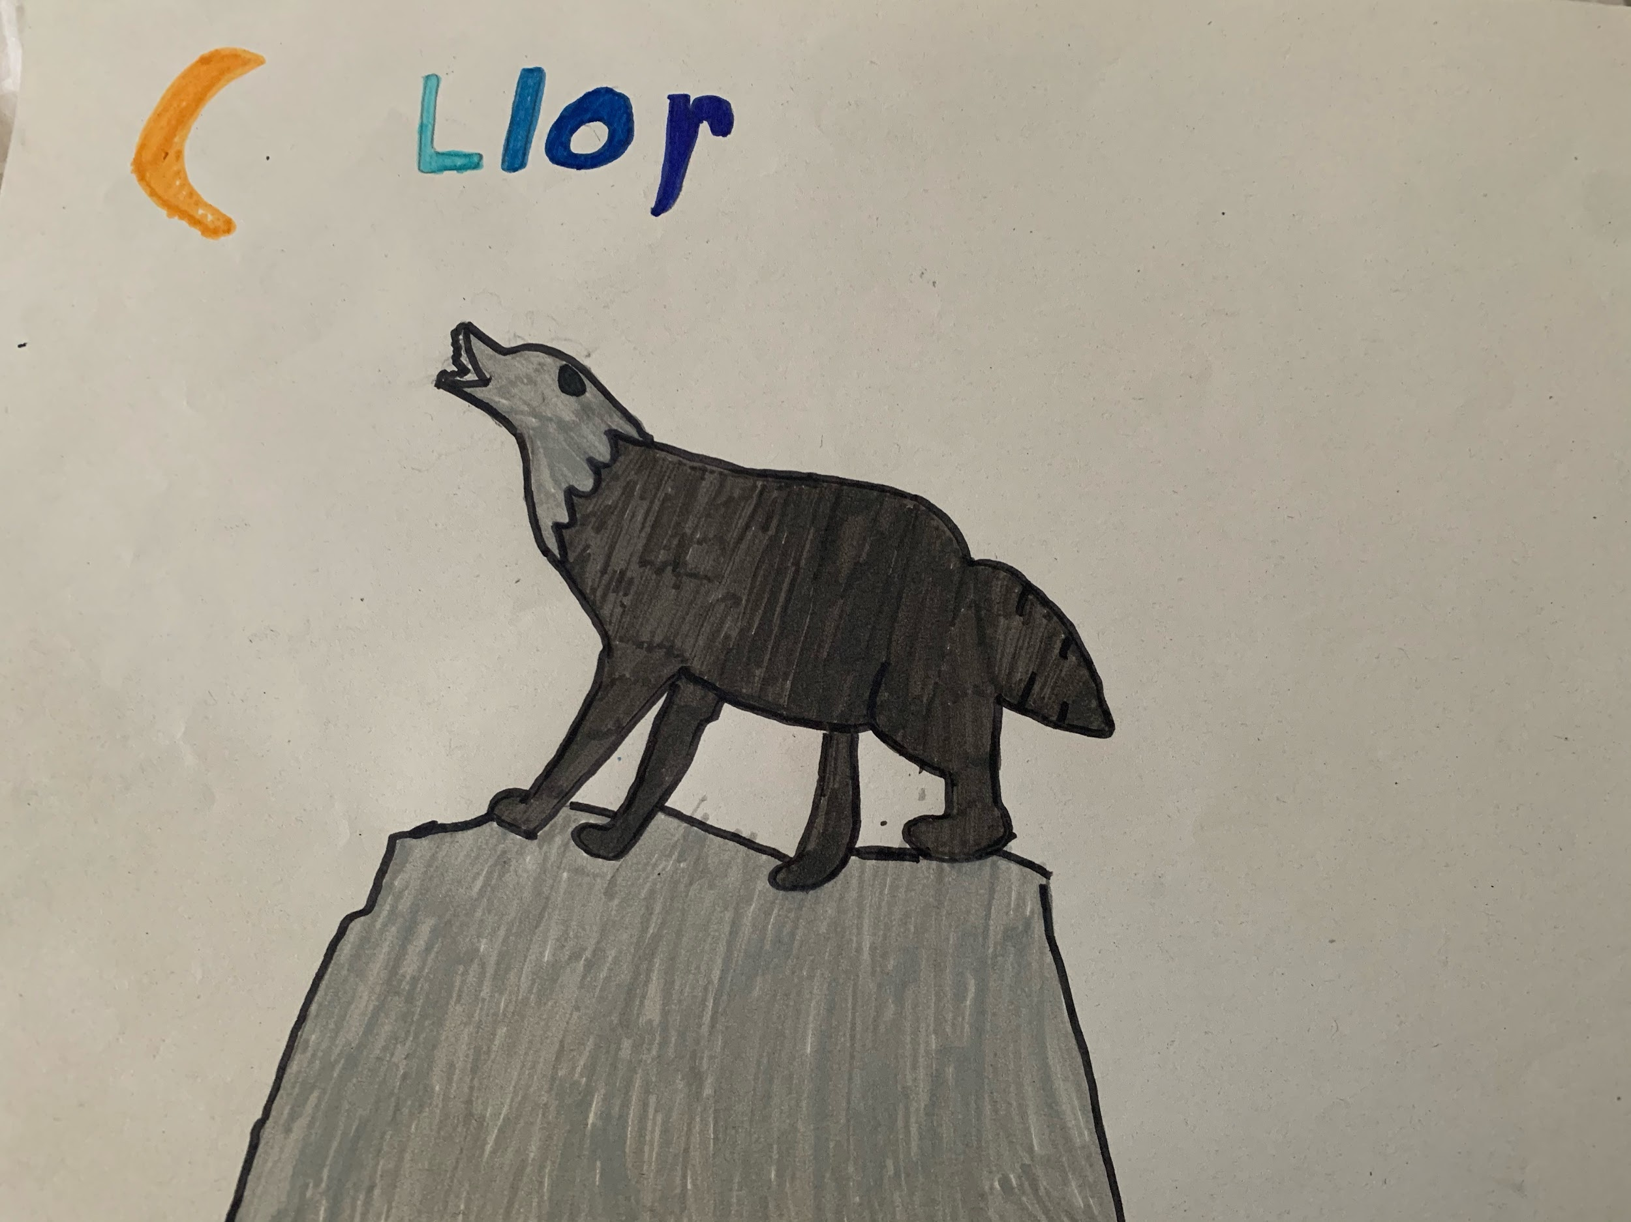
1. Justificació del tema

Slide 4
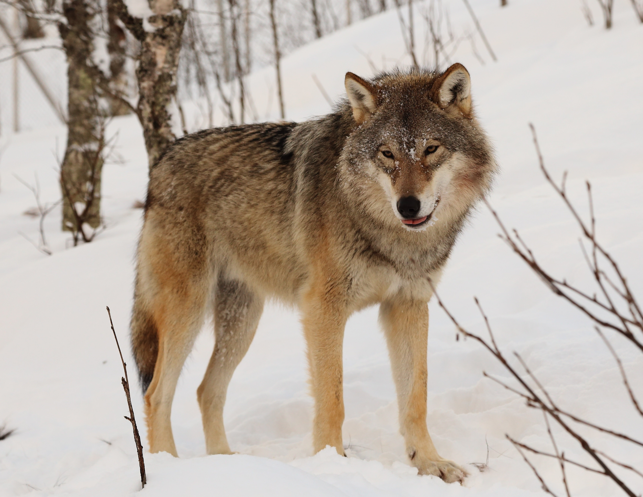
2. Definició / Classificació
Vertebrat-Mamífer-Ordre Carnívora-Família dels Canins-llop

Slide 5
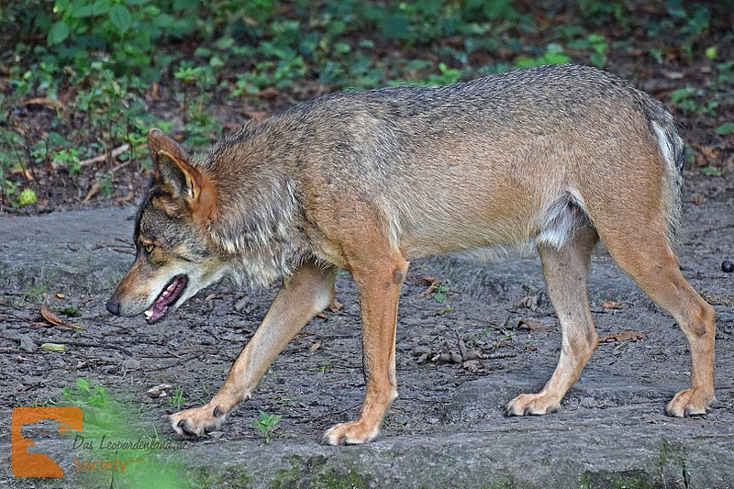
3. Anatomia
Pél
Orelles
Ulls
Dents
Potes

Slide 6
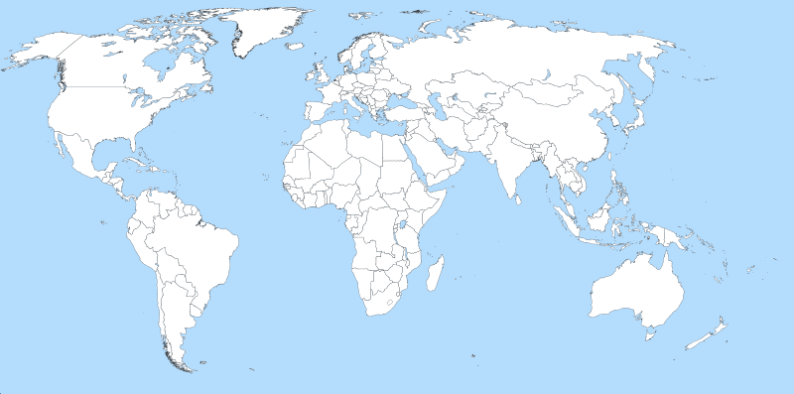
4. Hàbitat
Groenlàndia, Espanya, Finlàndia, els Balcans i Rússia
Canadà
EEUU
Mongòlia
Xina
Índia
Àrtic

Slide 7
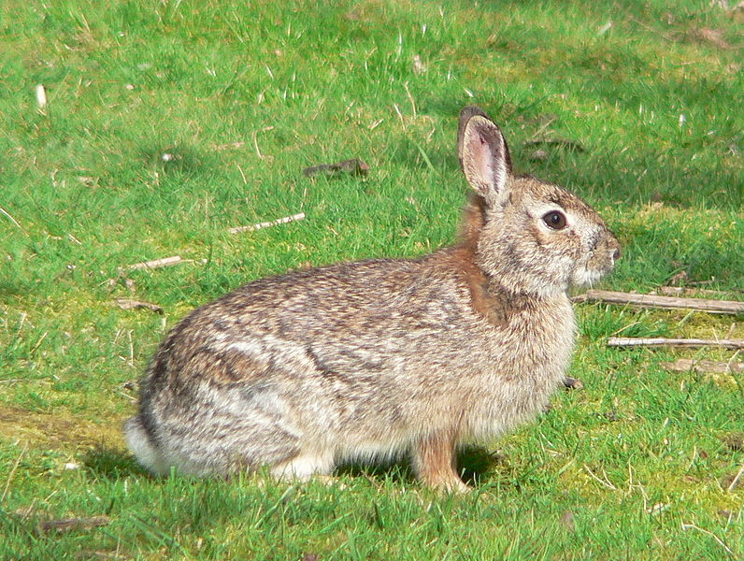
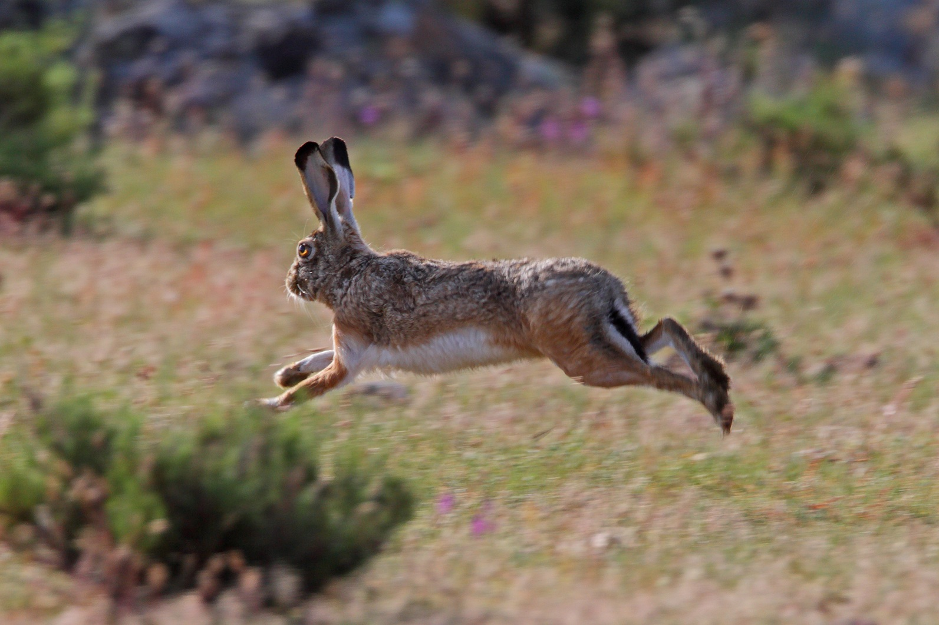
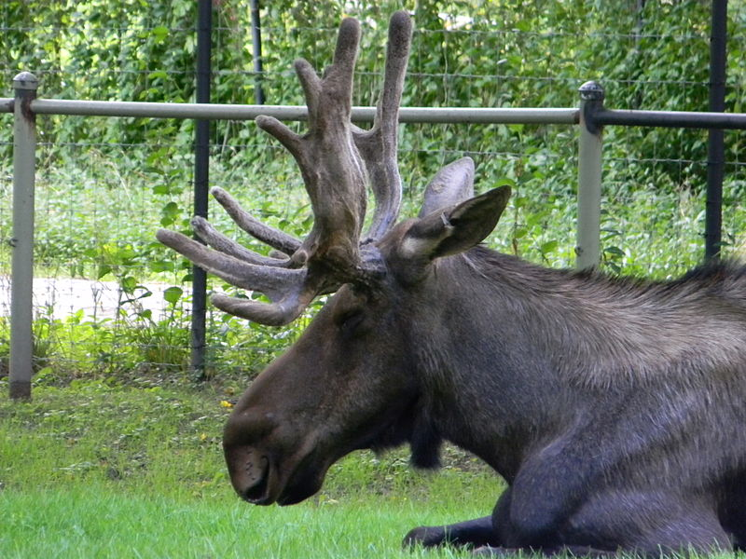
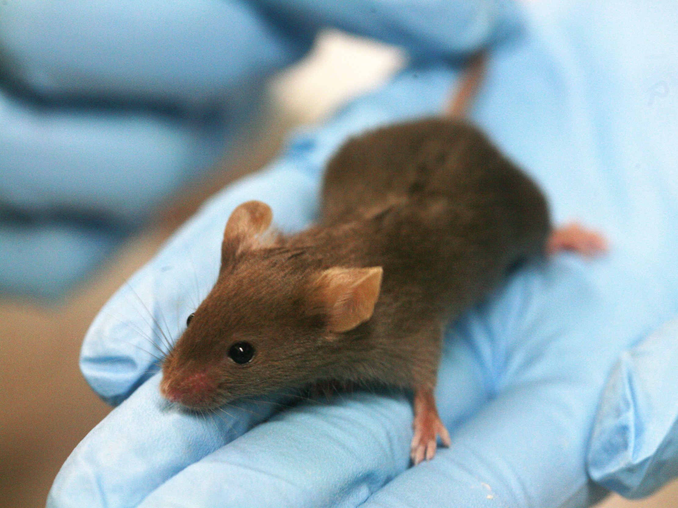
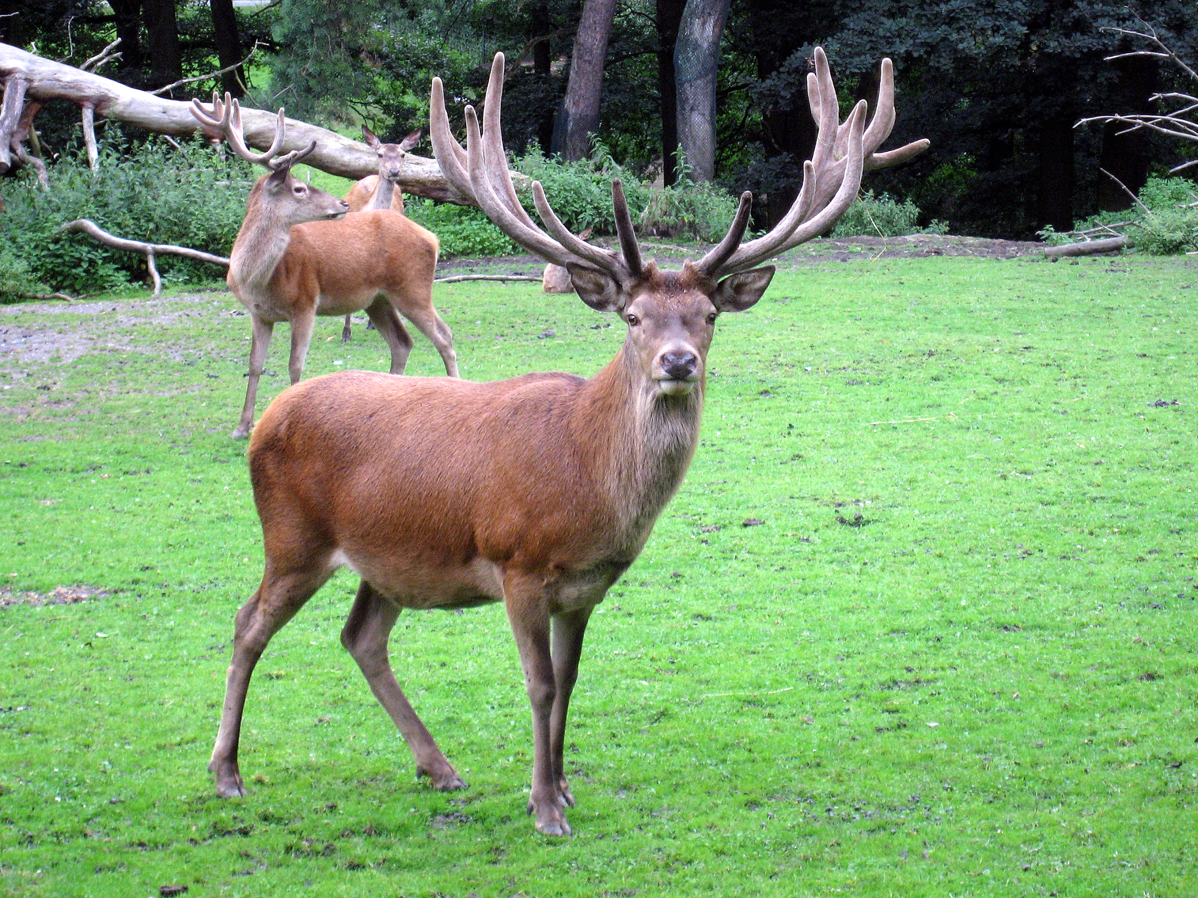
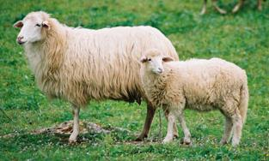
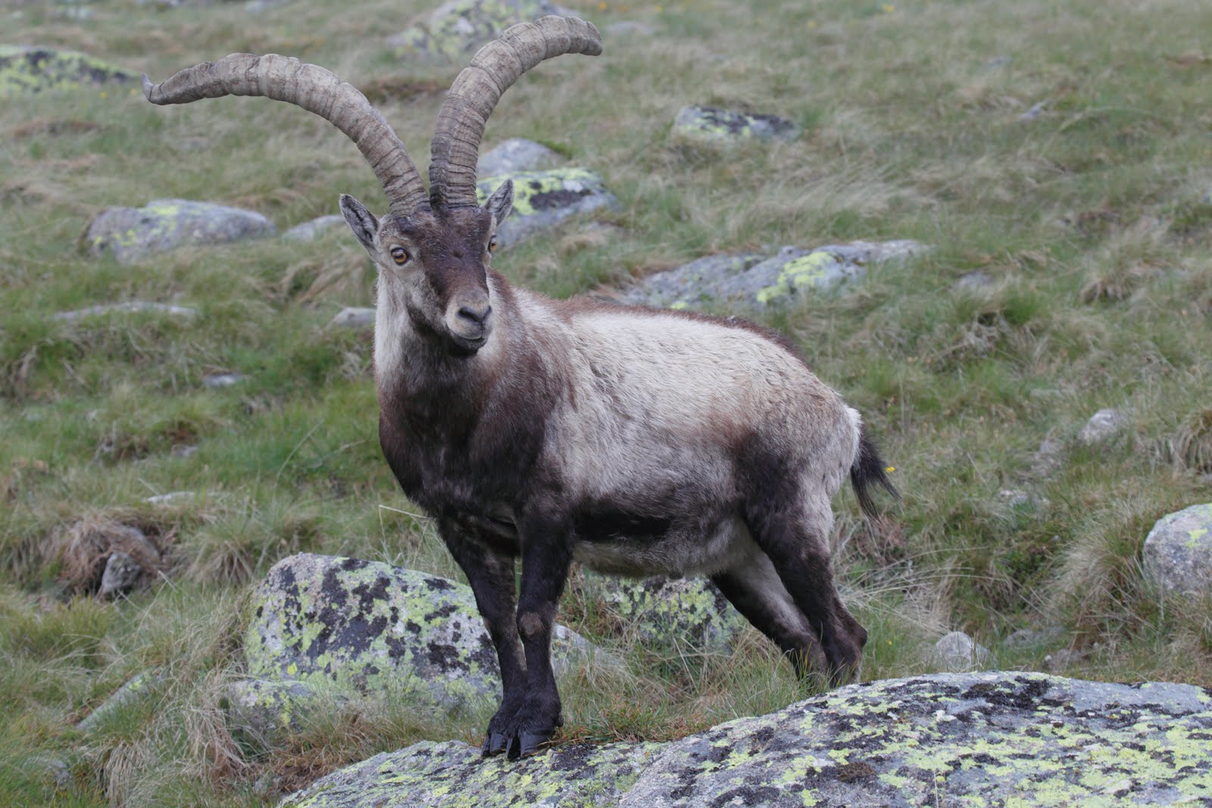
5. Alimentació
Conills
Llebres
Alces
Ratolins
Cérvols
Ovella
Cabra

Slide 8
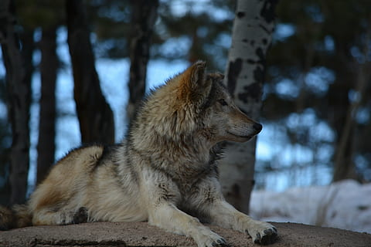
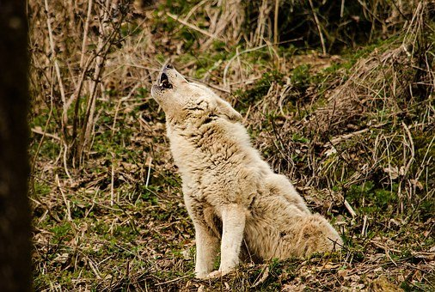
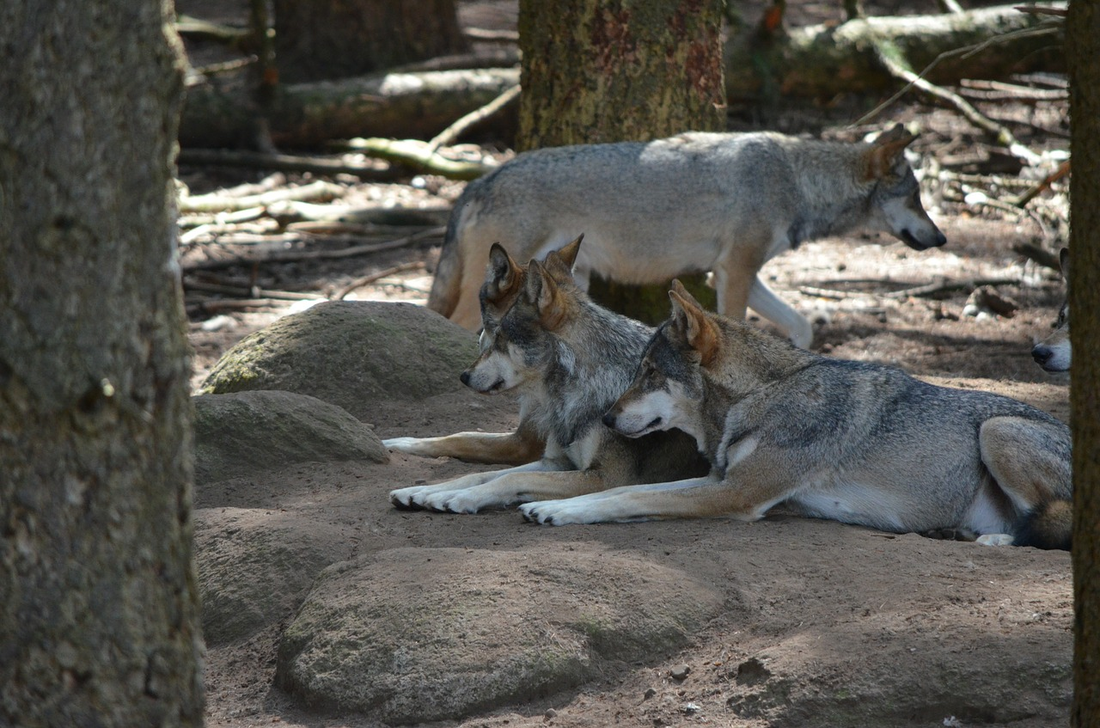
6. Comportament
Gestos de l’actitud
Desconfiat
Alerta
Tranquil
Udolar
Passeig de manada
Vells i malalts
5 llops forts
Femelles i cadells
5 llops forts
Llop Alfa
Per marcar territori
Un comença,els altres el segueixen
Tenen por a els humans

Slide 9
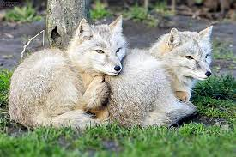
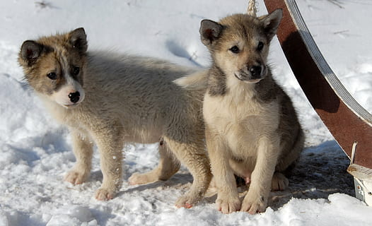
7. Reproducció
Joc:
Als 2 mesos surten del cau
Fan campionats de lluita
Cadells: de 4 a 6
Dormen al sol
Obren els ulls quan tenen 2 setmanes

Slide 10
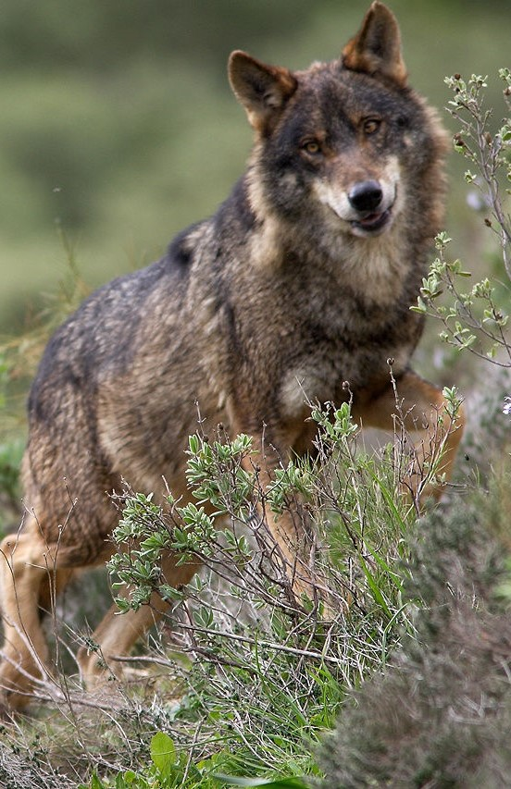
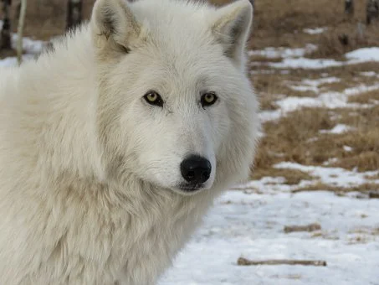
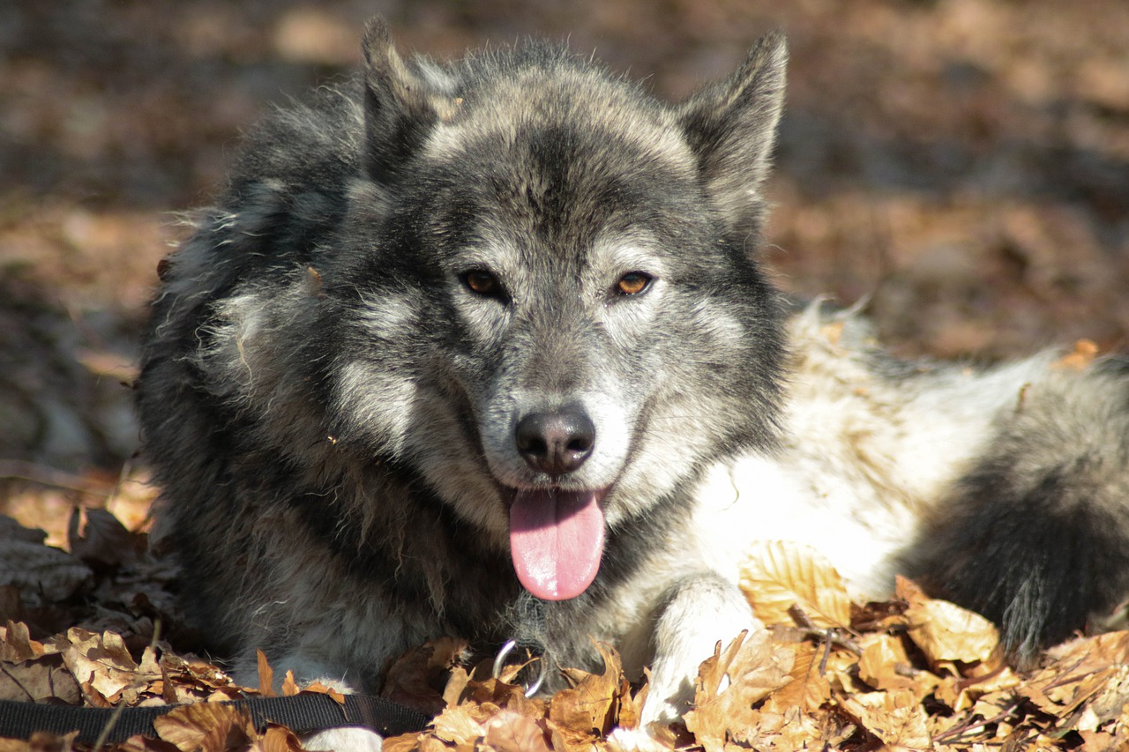
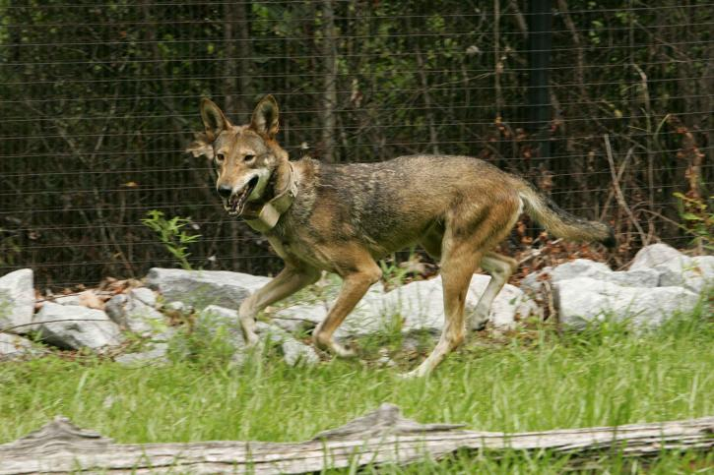
8. Races
Llop Ibèric
Llop Àrtic
Llop Nord-americà
Llop Roig

Slide 11
9. Curiositats
Nom científic: Canins Lopus
Cosins
Llop
Xacal
Gos salvatge
Gos domestic
Coiot
Guineu vermella
Alfa
És el líder de la manada.
Hi ha mascle i femella.
Guien la manada
L’ olfacte és 100 vegades més poderós que el de l’home.

Slide 12
10. Bibliografia
Marsh.L (2019) Los Lobos EE.UU:National Geografic.
VV.AA(2009) El Lobo China:Mundo Maravilloso.
Wikimedia Commons.org
pixabay.com
piqsels.com
pixino.com

Slide 13
Agraïments
Moltes gràcies per la vostre atenció!

Slide 14
11. Preguntes
Quan temps tarden els cadells en obrir els ulls?
Quantes vegades és l’olfacte del llop més poderós que el de l’home?

